Slide 1
人造天体动力学与空间态势感知导论
14 轨道误差和碰撞概率计算
参考材料：
本团组学位论文
《空间碎片——模型与风险分析》
林厚源 in 2023
linhouyuan@ustc.edu.cn

Slide 2
提纲
空间碎片的危害与应对
轨道误差和传播
碰撞概率计算

Slide 3
空间碎片的危害与应对
为什么要研究空间碎片，

Slide 4
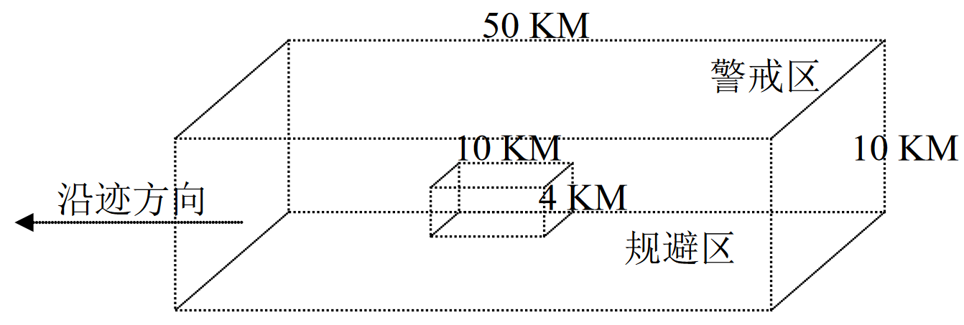
空间碎片的危害与应对
碰撞预警
核心是轨道预报和误差协方差分析
方法：
区域方法（Box）
固定规避区域——依据轨道预报的平均误差
碰撞概率（当前主要应用的预警分析方法）
最接近时刻(Time of Closest Approach,TCA) 的最小距离
接近时刻位置速度几何关系
轨道不确定性
传统 BOX 区域判定法示意图
区域方法虚警率比碰撞概率法高？

Slide 5
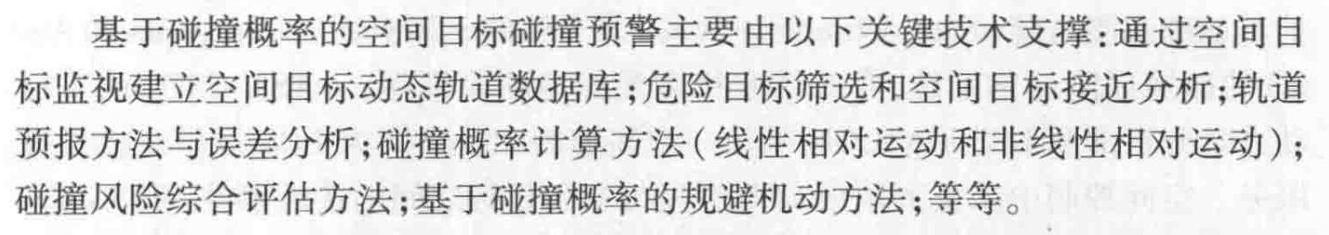
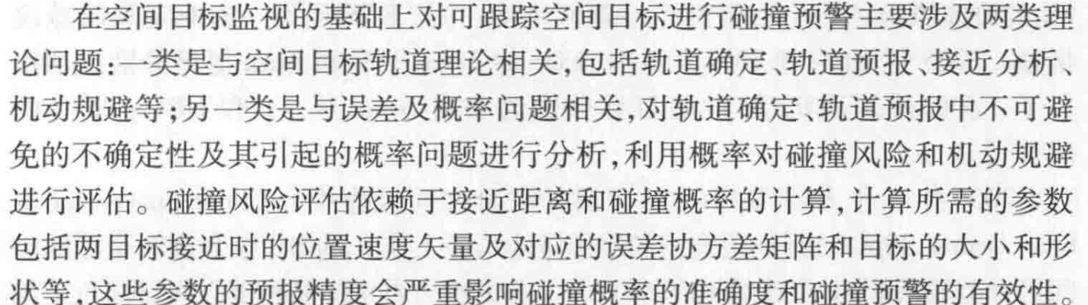
空间碎片的危害与应对
为什么

Slide 6
空间碎片的危害与应对
应用：
最大碰撞概率分析
碰撞概率灵敏度分析
虚警漏警分析
基于碰撞概率的规避机动策略研究

Slide 7
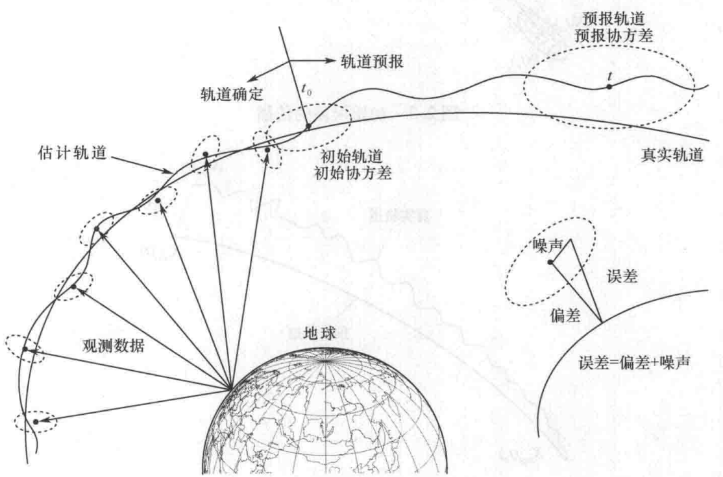
轨道误差和传播
轨道
状态量初值
动力学方法预报星历
观测量计算值
轨道符合要求
估计状态量改正值的最优估计
改正后状态量

Slide 8
轨道误差和传播
轨道确定：
t0时刻初始轨道均值+初始协方差
不等于轨道真值
轨道预报（传播, propagation / 外推, extrapolation）：
t时刻轨道预报值和协方差预报值

Slide 9
轨道误差和传播
轨道

Slide 10
轨道误差和传播
轨道

Slide 11
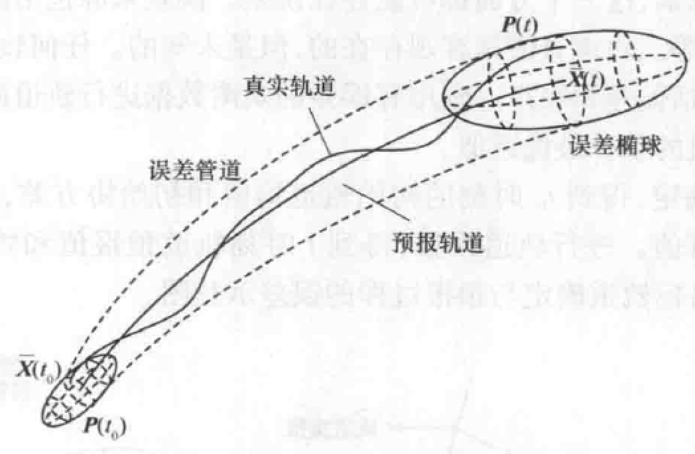
轨道误差和传播
误差椭球
常用UNW方向
误差管道
看成两个目标的相对运动
轨道初始状态：高斯

Slide 12
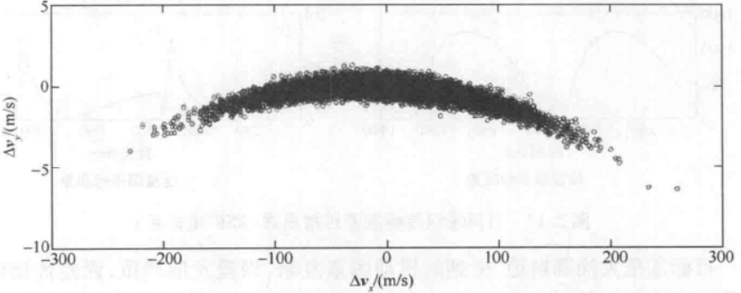
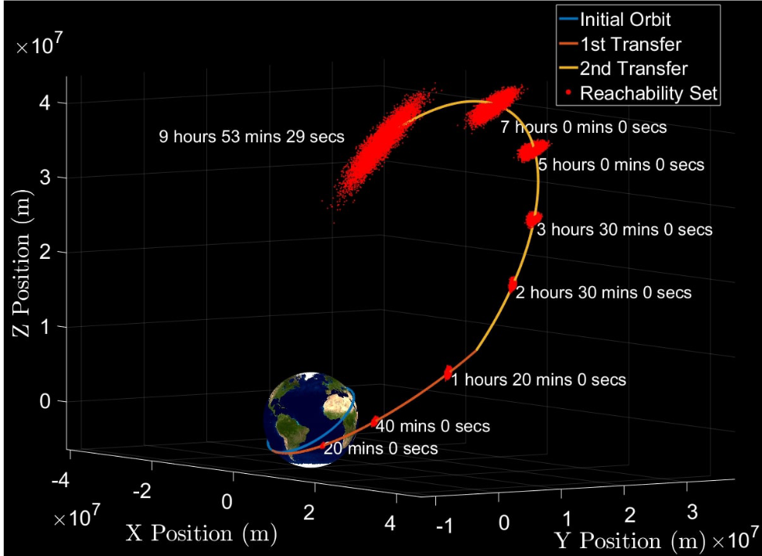
轨道误差和传播
非高斯性
1. 坐标变换
2. 蒙特卡洛方法(Monte Carlo, MC)
3. 无迹变换(Unscented transform)

Slide 13
轨道误差和传播
轨

Slide 14
轨道误差和传播
轨

Slide 15
轨道误差和传播
轨

Slide 16
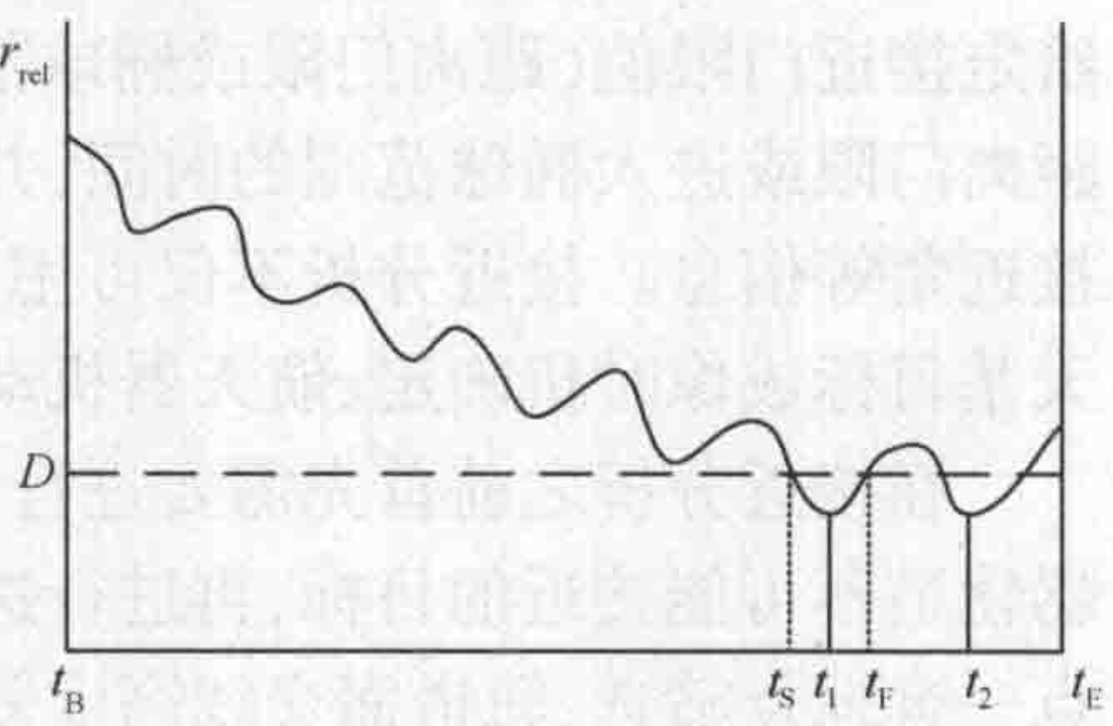
碰撞概率计算
交会事件：小于距离门限D
轨道数值积分：
根据所用轨道数据和分析方法的不同,接近分析方法可以分为解析方法和数值方法两大类。解析方法以目标的轨道根数为基础,通过轨道根数几何关系的分析,利用求导等解析方法获取接近事件信息。数值方法以空间目标一段时间内一定步长的轨道星历为基础,或利用轨道模型求取指定时刻的目标位置速度信息,通过求差、插值、拟合、多项式求根等数据处理方法分析各时刻的位置速度信息以得到目标的相对位置关系和接近信息。解析法的优点是计算速度快,物理意义明确,而且可以获得碰撞点的变化规律,为机动规避方法的选择奠定基础;缺点是对于轨道类型和轨道数据类型敏感,且由于摄动造成的漏报风险较大。数值方法的优点是程序实现简便,对轨道类型、轨道数据类型和轨道预报模型的鲁棒性较强,漏报风险较小;缺点是计算时间长。在计算机技术得到巨大发展的情况下,数值方法将是今后研究和应用的重点。
耗时
解析+迭代（不考虑摄动）

Slide 17
碰撞概率计算
交会事件：小于距离门限D
轨道数值积分：
耗时
解析+迭代（不考虑摄动）
解析法的优点是计算速度快,物理意义明确,而且可以获得碰撞点的变化规律,为机动规避方法的选择奠定基础;缺点是对于轨道类型和轨道数据类型敏感,且由于摄动造成的漏报风险较大。数值方法的优点是程序实现简便,对轨道类型、轨道数据类型和轨道预报模型的鲁棒性较强,漏报风险较小;缺点是计算时间长。在计算机技术得到巨大发展的情况下,数值方法将是今后研究和应用的重点。

Slide 18
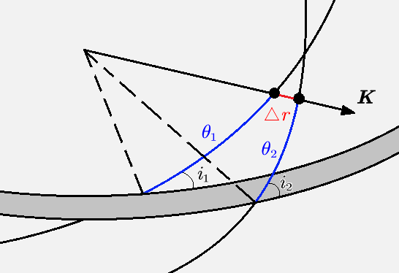
碰撞概率计算
筛选交会事件（几何筛选）Closest Point of Approach，CPA
近地点-远地点筛选（轨道有相交）
轨道面交线地心距差和时间差筛选
轨道平面交线方向
可以证明圆轨道交线处 为CPA
椭圆轨道在交线附近迭代计算CPA

Slide 19
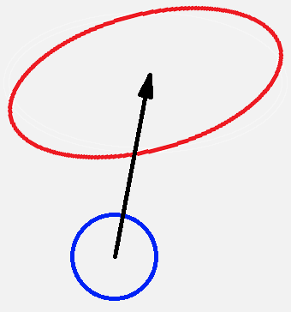
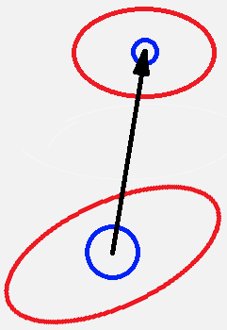
碰撞概率计算
碰撞概率
计算需求 / 假设：
TCA位置和速度矢量（惯性坐标系）；
TCA位置误差椭球矩阵（星体坐标系）；
将目标看作与最大长度等效的球体；
交会过程的相对运动近似为线性（极短时间内发生）
加速度无变化
位置误差矩阵保持不变并服从三维高斯分布
目标定轨过程独立 -> 位置误差椭球不相关->相对位置误差等于二者位置误差矩阵之和
碰撞概率 = 相对位置误差概率密度函数在联合球体内的三维积分
联合误差椭球
联合球体

Slide 20
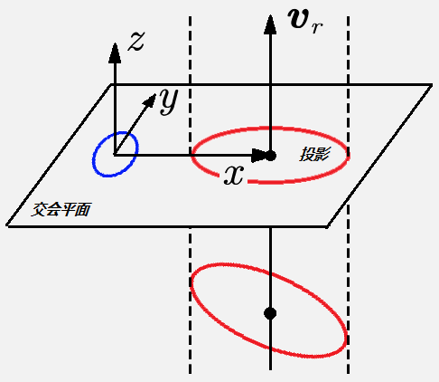
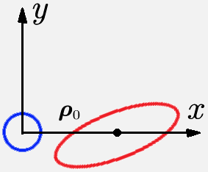
碰撞概率计算
交会平面
将三维积分转化为二维积分
消去时间变量，不关注碰撞时刻

Slide 21
碰撞概率计算
轨
J2000.0 到交会坐标系转换

Slide 22
碰撞概率计算
求解：
坐标转换
极坐标 / 概率密度函数线性对称轴
级数形式

Slide 23
碰撞概率计算
最大碰撞概率

Slide 24
碰撞概率计算
轨

Slide 25
碰撞概率计算
轨
1e-3
1e-4
1e-5

Slide 26
实习作业六
碰撞概率计算（总成绩比例：5%）
基于右侧数据，分别采用蒙特卡罗法和在交会坐标系下公式计算碰撞概率，取等效球体半径为5 m；
尝试分析等效半径和碰撞概率之间的关系。
 |  | IRIDIUM 21 Satellite | CZ-4 DEB
位置/km | X | -1750.207 | -1750.145
 | Y | 2481.123 | 2480.916
 | Z | -6414.462 | -6414.150
速度/(km s⁻¹) | V_{x} | 2.989 | -1.637
 | V_{y} | -6.085 | 6.701
 | V_{z} | -3.171 | 2.994
误差/km | U | 0.9236 | 0.7993
 | N | 0.1636 | 0.1709
 | W | 0.0433 | 0.0947

